Slide 1
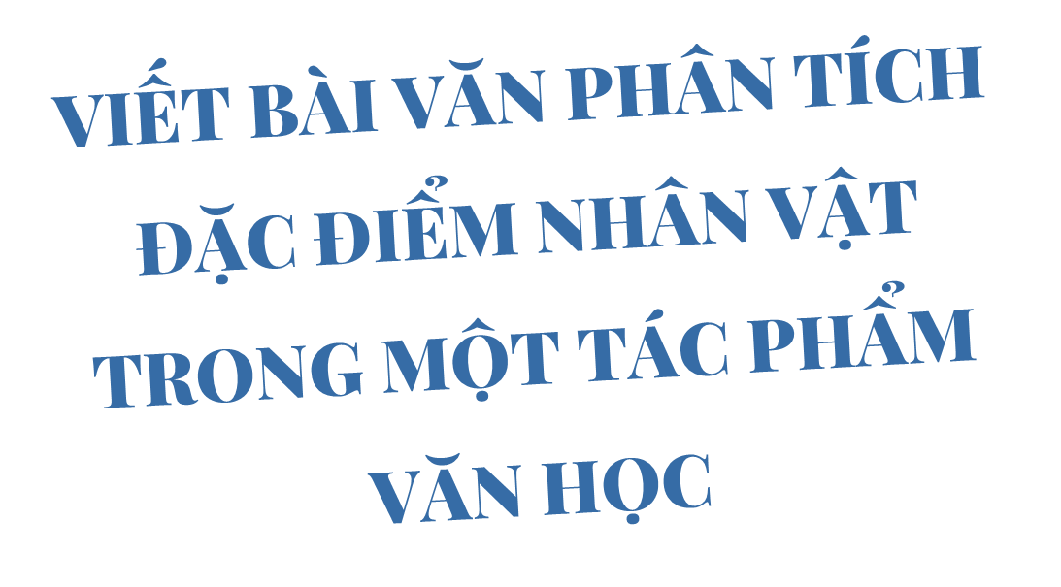

Slide 2
Mục tiêu bài học
01
02
Hs trình bày được
HS xác định được
03
Hs hoàn thành
Những yêu cầu của bài viết phân tích đặc điểm nhân vật trong TPVH
Nhân vật và những đặc điểm của nhân vật trong tác phẩm.
Bài viết theo yêu cầu về nội dung và hình thức

Slide 3
Trò chơi Làm quen
Em hãy đóng vai 1 nhân vật trong các tác phẩm/văn bản mới trong học kì 1 vừa qua.
Thử giới thiệu một số thông tin về bản thân mình và yêu cầu các bạn đoán tên văn bản, câu truyện/tác phẩm có chứa nhân vật mà em đang đóng vai ấy.

Slide 4
I.
NHỮNG YÊU CẦU VỚI BÀI VĂN PHÂN TÍCH ĐẶC ĐIỂM NHÂN VẬT TRONG MỘT TÁC PHẨM VĂN HỌC.

Slide 5
Nhiệm vụ
Em hãy đọc bài viết tham khảo: Chú mèo tuyệt vời nhất thế giới và hoàn thành nhiệm vụ được giao trước khi thời gian kết thúc.

Slide 6

NHIỆM VỤ 1
Nhiệm vụ 2
Em hãy cho biết, văn bản Chú mèo tuyệt vời nhất trên thế giới viết về nhân vật nào? Trong tác phẩm gì? Nhân vật ấy được giới thiệu qua những chi tiết nào?
Em có nhận xét gì về việc triển khai các ý trong bài viết?
Từ văn bản Chú mèo tuyệt vời nhất trên thế giới, em hãy xác định dàn ý của một bài viết phân tích nhân vật trong tác phẩm văn học. Theo em, bài viết phân tích nhân vật trong tác phẩm văn học cần đạt được những yêu cầu nào?

Slide 7
Những yêu cầu cần đạt
Giới thiệu được nhân vật trong tác phẩm văn học
Chỉ ra được đặc điểm của nhân vật dựa trên những bằng chứng trong tác phẩm
Nhận xét, đánh giá được nghệ thuật xây dựng nhân vật của nhà văn
Nêu được ý nghĩa của hình tượng nhân vật

Slide 8
Dàn ý gợi ý
1
2
3
Mở bài
Thân bài
Kết bài
Phân tích các đặc điểm của nhân vật dựa trên bằng chứng trong tác phẩm.
Ngoại hình
Tính cách
Ngôn ngữ
Nội tâm
…
Nêu ấn tượng và đánh giá về nhân vật
Giới thiệu tác phẩm và nhân vật: Nêu khái quát ấn tượng về nhân vật.

Slide 9
II.
THỰC HÀNH VIẾT THEO CÁC BƯỚC

Slide 10
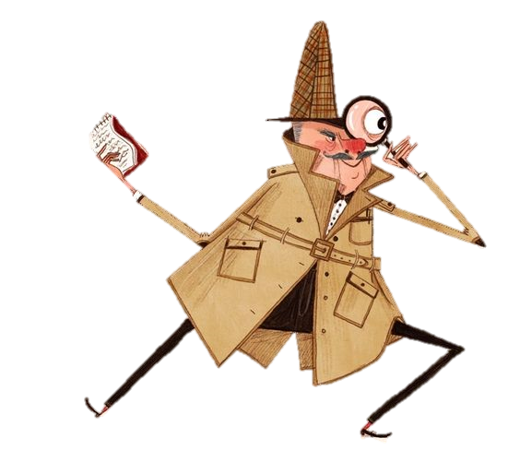
1. Trước khi viết
a. Lựa chọn nhân vật trong một tác phẩm văn học.
Nhân vật đó là ai?
Nhân vật ấy ở trong tác phẩm/câu truyện/cuốn sách nào?

Slide 11
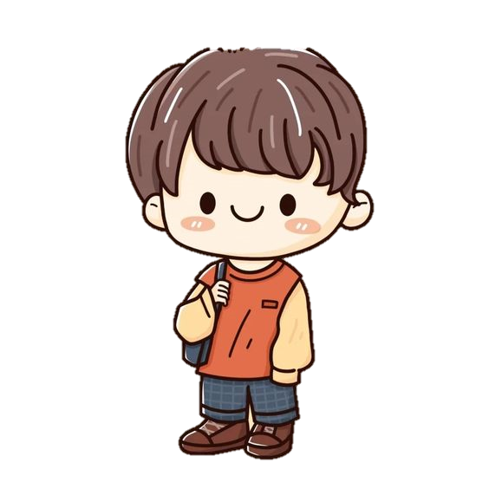
1. Trước khi viết
b. Tìm ý
Bước 1: Tìm hiểu và lựa chọn các chi tiết có liên quan đến nhân vật
Lời người kể chuyện nhận xét về nhân vật
Đặc điểm của nhân vật
Ngoại hình
Hành động
Ngôn ngữ
Nội tâm,…

Slide 12
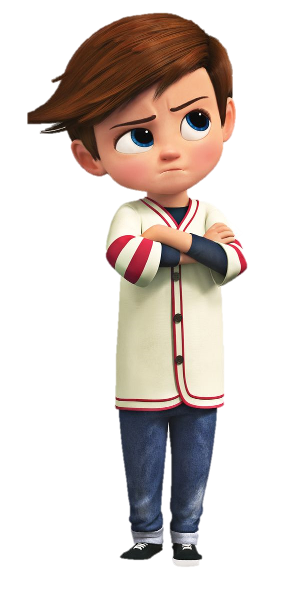
1. Trước khi viết
b. Tìm ý
Bước 2: Kết nối thông tin, đặt ra các câu hỏi có liên quan đến nhân vật
Những người có đặc điểm như vậy có tính cách thế nào?
Những người có suy nghĩ như vậy có tính cách gì?
Những người có các mối quan hệ như vậy thường có tính cách ra sao?

Slide 13

2. Viết bài
Nhiệm vụ
Dựa vào phiếu bài tập Hồ sơ nhân vật sau đây, em hãy tìm ý, lập dàn ý và hoàn thành bài viết của mình, sau đó thực hành chấm điểm và đánh giá theo hướng dẫn.

Slide 14
HỒ SƠ NHÂN VẬT
Xuất xứ (Văn bản có nhân vật)
Ngôn ngữ
………………………………………………………………………..
………………………………………………………………………..
Nội tâm
Ngoại hình
………………………………………………………………………..
………………………………………………………………………..
Lời nhận xét của tác giả (Nếu có)
Hành động
………………………………………………………………………..
………………………………………………………………………..

Slide 15



2. Viết bài
1 số điểm em cần lưu ý
Cần bám sát vào nội dung trong tác phẩm
Cần nhìn nhận, đánh giá từ nhiều góc độ để bài viết toàn diện, thuyết phục.
Cần đưa ra bằng chứng cụ thể, chi tiết, tránh cách đánh giá chung chung

Slide 16
3. Đọc và chỉnh sửa bài viết

Slide 17
Yêu cầu | Đạt | Không đạt | Bổ sung/nhận xét
Giới thiệu nhân vật trong tác phẩm văn học
Chỉ ra được những đặc điểm của nhân vật, có kèm theo các bằng chứng cụ thể, rõ ràng.
Nhận xét được nghệ thuật xây dựng nhân vật của tác giả
Phân tích được ý nghĩa hình tượng của nhân vật
Bảo đảm các yêu cầu về diễn đạt, chính tả.

